Slide 1
HANDS ON WORK
UNIVALI
Acadêmica: Ana Paula Antunes Araujo
Turma: Hands on work I
1º semestre de 2021
Aplicação console em C que realize conversões de base numéricas

Slide 2
CONCEITOS APRENDIDOS
Lógica de programação: Capacidade de resolver problemas, dividindo em partes menores;
Sistemas de numeração: Conjuntos de símbolos e regras para representar o número de elementos de conjuntos quaisquer;
Conversão de base numérica: Cálculos necessário para realizar a conversão entre as bases numéricas;
Linguagem C: Linguagem criada por volta de 1970 que se caracteriza pela sua portabilidade, poder e variedade dos operadores, sintaxe elegante, estruturada e flexível, acesso facilitado a memória e a todo hardware, uso de procedimentos e funções para desenvolver sistemas desacoplados.

Slide 3
PROJETO
Vamos agora ao projeto elaborado utilizando esses conceitos.

Slide 4
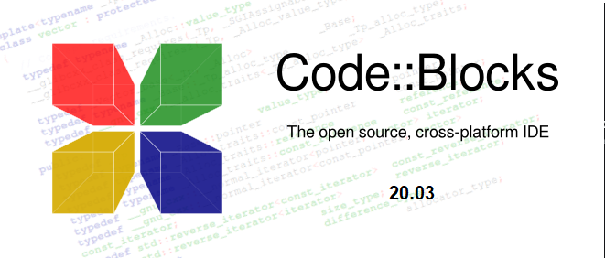
CODEBLOCKS
O código fonte foi escrito utilizando o CodeBlocks.
Todo o projeto foi elaborado apenas com esta ferramenta.

Slide 5
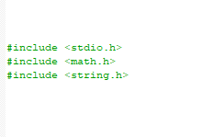
CODIGO FONTE
BIBLIOTECAS
#include <stdio.h> = Cabeçalho da biblioteca padrão do C. Seu nome vem da expressão inglesa standard input-output header, que significa "cabeçalho padrão de entrada/saída". Permite a utilização das funções printf, scanf, fprintf, fscanf.
#include <math.h> = Conjunto de funções para operações matemáticas, tais como funções trigonométricas, hiperbólicas, logaritmos, potência e arredondamentos.
#include <string.h> = Funções para manipular strings.

Slide 6
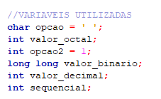
CODIGO FONTE
As variáveis declaradas foram as seguintes:
Opcao = guarda a opção selecionada pelo usuário;
Valor_octal = guarda o valor octal da conversão que estiver sendo realizada;
Opcao 2 = Utilizada no laço de repetição que permite realizar nova conversão ou fechar a aplicação;
Valor_binário = guarda o valor binário da conversão que estiver sendo realizada;
Valor decimal = guarda o valor decimal da conversão que estiver sendo realizada;
Sequencial = recebe o valor de sequencial que será utilizado nos cálculos para conversão.
VARIÁVEIS

Slide 7
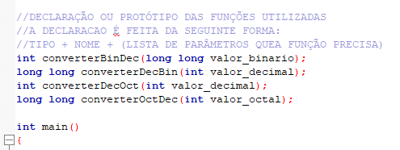
CODIGO FONTE
FUNÇÕES
Foram criadas funções para realizar os cálculos.
A chamada dessas funções foi realizada fora da função main();
A seguir mostrarei cada uma delas realizará os cálculos de conversão.

Slide 8
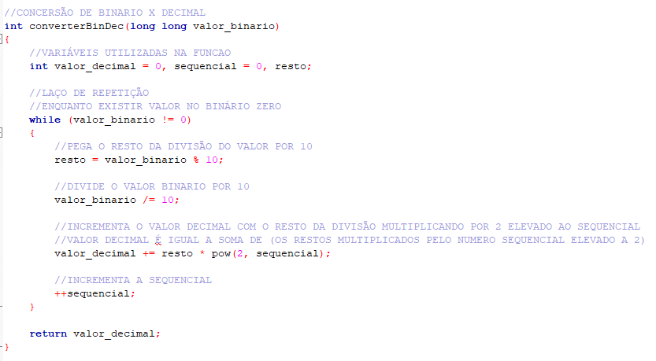
BINÁRIO PARA DECIMAL
Para converter de binário para decimal a função que realiza essa conversão executa os seguintes cálculos:
Consegue o resto da divisão do valor binário por 10 e salva na variável resto;
Divide o valor binário e salva o resultado na variável valor_binario;
Pega 2 elevado pelo valor sequencial, o resultado multiplica pelo valor da variável resto, o resultado dessa multiplicação soma com o valor da variável valor_decimal;
Incrementa 1 na variável sequencial.
Esses cálculos serão realizados repetidas vezes até que a variável valor_binário seja igual a zero.

Slide 9
Vamos ver na prática como essa função converteria o valor binário 00010001
Sequencial = 0
Valor decimal = 0
Resto -> 10001%10 = 1
Valor_binario -> 10001/10 = 1000
Com esses podemos calcular o decimal da seguinte forma:
Valor_decimal = (1 * (2) ⁰) + 0
Valor_decimal = (1* 1) + 0
Valor_decimal = 1 + 0
Valor_decimal = 1
Após este calculo o valor da variável sequencial é incrementado e passa a ser 1.
E com isso temos as varáveis conforme quadro ao lado
Valor das variáveis no final do ciclo do laço de repetição
Valor_decimal
1
Valor_binario
1000
Sequencial
0
Resto
1

Slide 10
Vamos ver na prática como essa função converteria o valor binário 00010001
Sequencial = 1
Valor decimal = 1
Resto -> 1000,1%10 = 0
Valor_binario -> 1000/10 = 100
Valor_decimal = (0 * (2) ¹) + 1
Valor_decimal = (0* 2) + 1
Valor_decimal = 0 + 1
Valor_decimal = 1
Por fim é incrementado 1 no valor da variável sequencial
Valor das variáveis no final do ciclo do laço de repetição
Valor_decimal
1
Valor_binario
100
Sequencial
2
Resto
0

Slide 11
Vamos ver na prática como essa função converteria o valor binário 00010001
Sequencial = 2
Valor decimal = 1
Resto -> 100%10 = 0
Valor_binario -> 100/10 = 10
Valor_decimal = (0 * (2) ²) + 1
Valor_decimal = (0* 4) + 1
Valor_decimal = 0 + 1
Valor_decimal = 1
Por fim é incrementado 1 no valor da variável sequencial
Valor das variáveis no final do ciclo do laço de repetição
Valor_decimal
1
Valor_binario
10
Sequencial
3
Resto
0

Slide 12
Vamos ver na prática como essa função converteria o valor binário 00010001
Sequencial = 3
Valor decimal = 1
Resto -> 10%10 = 0
Valor_binario -> 10/10 = 1
Valor_decimal = (0 * (2) ᶟ) + 1
Valor_decimal = (0* 8) + 1
Valor_decimal = 0 + 1
Valor_decimal = 1
Por fim é incrementado 1 no valor da variável sequencial
Valor das variáveis no final do ciclo do laço de repetição
Valor_decimal
1
Valor_binario
1
Sequencial
4
Resto
0

Slide 13
Vamos ver na prática como essa função converteria o valor binário 00010001
Sequencial = 4
Valor decimal = 1
Resto -> 1%10 =1
Valor_binario -> 1/10 = 0
Valor_decimal = (1 * (2) ⁴) + 1
Valor_decimal = (1* 16) + 1
Valor_decimal = 16 + 1
Valor_decimal = 17
Por fim é incrementado 1 no valor da variável sequencial
Valor das variáveis no final do ciclo do laço de repetição
Valor_decimal
17
Valor_binario
0
Sequencial
5
Resto
1

Slide 14
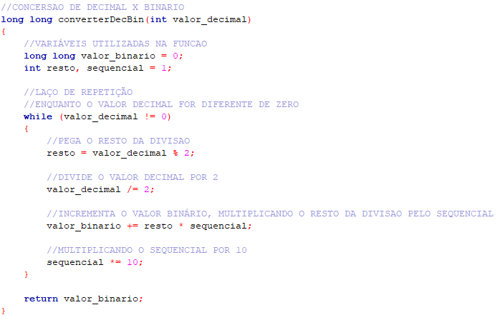
DECIMAL PARA BINÁRIO
Para converter de decimal para binário a função que realiza essa conversão executa os seguintes cálculos:
Consegue o resto da divisão do valor decimal por 2 e salva na variável resto;
Divide o valor decimal por 2 e salva o resultado na variável valor_ decimal;
Pega o valor sequencial e multiplica pelo resto e soma com o valor binário anterior;
Incrementa a variável sequencial multiplicando por 10.
Esses cálculos serão realizados repetidas vezes até que a variável valor_ decimal seja igual a zero.

Slide 15
Vamos ver na prática como essa função converteria o valor decimal 17
Sequencial = 1
Resto -> 17%2 = 1
Valor_ decimal -> 17/2 = 8
Com esses podemos calcular o decimal da seguinte forma:
Valor_binario = (1 * 1) + 0
Valor_binario = 1 + 0
Valor_binario = 1
Após este calculo o valor da variável sequencial é incrementado e passa a ser 10.
E com isso temos as varáveis conforme quadro ao lado
Valor das variáveis no final do ciclo do laço de repetição
Valor_decimal
8
Valor_binario
1
Sequencial
10
Resto
1

Slide 16
Vamos ver na prática como essa função converteria o valor decimal 17
Sequencial = 10
Resto -> 8%2 = 0
Valor_ decimal -> 8/2 = 4
Com esses podemos calcular o decimal da seguinte forma:
Valor_binario = (0 * 10) + 1
Valor_binario = 0 + 1
Valor_binario = 1
Após este calculo o valor da variável sequencial é incrementado e passa a ser 100.
E com isso temos as varáveis conforme quadro ao lado
Valor das variáveis no final do ciclo do laço de repetição
Valor_decimal
4
Valor_binario
1
Sequencial
100
Resto
0

Slide 17
Vamos ver na prática como essa função converteria o valor decimal 17
Sequencial = 100
Resto -> 4%2 = 0
Valor_ decimal -> 4/2 = 2
Com esses podemos calcular o decimal da seguinte forma:
Valor_binario = (0 * 100) + 1
Valor_binario = 0 + 1
Valor_binario = 1
Após este calculo o valor da variável sequencial é incrementado e passa a ser 1000.
E com isso temos as varáveis conforme quadro ao lado
Valor das variáveis no final do ciclo do laço de repetição
Valor_decimal
2
Valor_binario
1
Sequencial
1000
Resto
0

Slide 18
Vamos ver na prática como essa função converteria o valor decimal 17
Sequencial = 1000
Resto -> 2%2 = 0
Valor_ decimal -> 2/2 = 1
Com esses podemos calcular o decimal da seguinte forma:
Valor_binario = (0 * 1000) + 1
Valor_binario = 0 + 1
Valor_binario = 1
Após este calculo o valor da variável sequencial é incrementado e passa a ser 100000.
E com isso temos as varáveis conforme quadro ao lado
Valor das variáveis no final do ciclo do laço de repetição
Valor_decimal
1
Valor_binario
1
Sequencial
10000
Resto
0

Slide 19
Vamos ver na prática como essa função converteria o valor decimal 17
Sequencial = 10000
Resto -> 1%2 = 1
Valor_ decimal -> 1/2 = 0
Com esses podemos calcular o decimal da seguinte forma:
Valor_binario = (1 * 10000) + 1
Valor_binario = 10000 + 1
Valor_binario = 10001
Após este calculo o valor da variável sequencial é incrementado e passa a ser 100000.
E com isso temos as varáveis conforme quadro ao lado
Valor das variáveis no final do ciclo do laço de repetição
Valor_decimal
0
Valor_binario
10001
Sequencial
100000
Resto
1

Slide 20
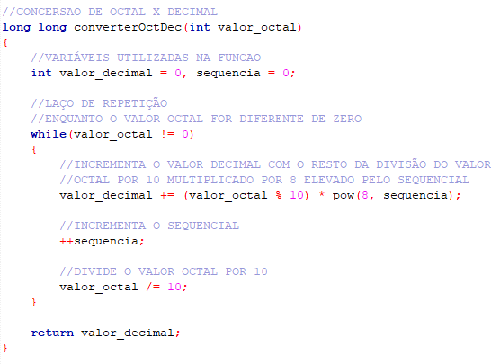
OCTAL PARA DECIMAL
Para converter de octal para decimal a função que realiza essa conversão executa os seguintes cálculos:
Consegue o resto da divisão do valor octal por 10 e multiplica por 8 elevado ao numero sequencial, o resultado soma com o valor decimal anterior;
Incrementa 1 na variável sequencia.
Divide o valor octal por 10 para conseguir o novo valor da variável valor_octal;
Esses cálculos serão realizados repetidas vezes até que a variável valor_ octal seja igual a zero.

Slide 21
Vamos ver na prática como essa função converteria o valor octal 21
Sequencia = 0
Valor_ decimal -> 0
Com esses podemos calcular o decimal da seguinte forma:
Valor_ decimal = ((21 mod 10) * (8)⁰) + 0
Valor_ decimal = (1 * 1) + 0
Valor_ decimal = 1 + 0
Valor_ decimal = 1
A variável sequencia é incrementada, somando 1 ao seu valor.
Valor_octal = 21/10 = 2
E com isso temos as varáveis conforme quadro ao lado
Valor das variáveis no final do ciclo do laço de repetição
Valor_decimal
1
Valor_octal
2
Sequencia
1

Slide 22
Vamos ver na prática como essa função converteria o valor octal 21
Sequencia = 1
Valor_ decimal -> 1
Com esses podemos calcular o decimal da seguinte forma:
Valor_ decimal = ((2 mod 10) * (8)¹) + 1
Valor_ decimal = (2 * 8) + 1
Valor_ decimal = 16 + 1
Valor_ decimal = 17
A variável sequencia é incrementada, somando 1 ao seu valor.
Valor_octal = 2/10 = 0
E com isso temos as varáveis conforme quadro ao lado
Valor das variáveis no final do ciclo do laço de repetição
Valor_decimal
17
Valor_octal
0
Sequencia
2

Slide 23
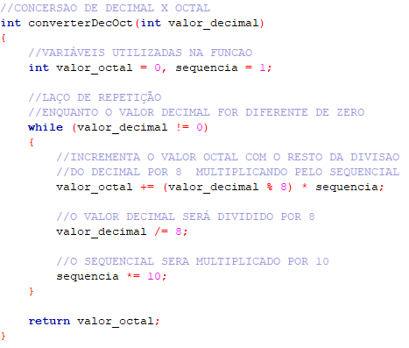
DECIMAL PARA OCTAL
Para converter de decimal para octal a função que realiza essa conversão executa os seguintes cálculos:
Consegue o resto da divisão do valor decimal por 8 e multiplica pala varável sequencia, o resultado soma com o valor octal anterior;
Incrementa a variável sequencia multiplicando por 10.
Divide o valor decimal por 8 para conseguir o novo valor da variável valor_decimal;
Esses cálculos serão realizados repetidas vezes até que a variável valor_decimal seja igual a zero.

Slide 24
Vamos ver na prática como essa função converteria o valor decimal 17
Sequencia = 1
Valor_ octal -> 0
Com esses podemos calcular o decimal da seguinte forma:
Valor_octal = ((17 mod 8) * 1) + 0
Valor_octal = (1 * 1) + 0
Valor_octal = 1 + 0
Valor_octal = 1
A variável sequencia é incrementada, multiplicando por 10 ao seu valor.
Valor_ decimal = 17/8 = 2
E com isso temos as varáveis conforme quadro ao lado
Valor das variáveis no final do ciclo do laço de repetição
Valor_decimal
2
Valor_octal
21
Sequencia
100

Slide 25
Vamos ver na prática como essa função converteria o valor decimal 17
Sequencia = 10
Valor_ octal -> 0
Com esses podemos calcular o decimal da seguinte forma:
Valor_octal = ((2 mod 8) * 10) + 1
Valor_octal = (2 * 10) + 1
Valor_octal = 20 + 1
Valor_octal = 21
A variável sequencia é incrementada, multiplicando por 10 ao seu valor.
Valor_ decimal = 2/8 = 0
E com isso temos as varáveis conforme quadro ao lado
Valor das variáveis no final do ciclo do laço de repetição
Valor_decimal
0
Valor_octal
0
Sequencia
10

Slide 26
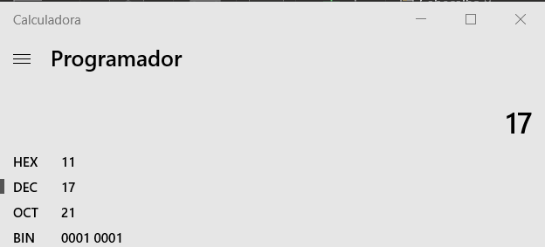
VALIDANDO RESULTADOS
DECIMAL | BINARIO | OCTAL
17 | 00010001 | 21

Slide 27
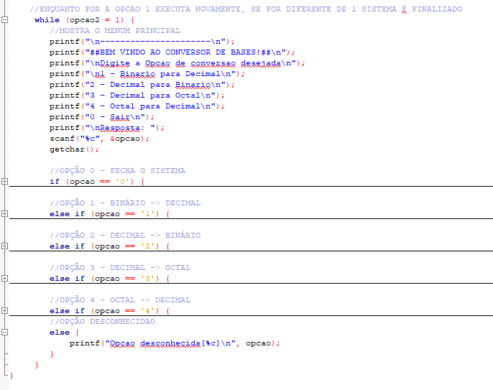
CODIGO FONTE
LAÇO DE REPETICAO E CONDICIONAIS
Foi criado um Menu que será exibido para que o usuário selecione uma opção de conversão.
Após esse menu temos uma estrutura if com condicionais que direcionam qual função será utilizada para realizar o cálculo.
Uma das opções é destinada a finalizar a aplicação, a opção 0.
Para conseguir voltar ao menu principal ao finalizar uma conversão adicionamos um laço de repetição (while) que será repetido sempre que o valor da variável opcao2 for igual a 1.

Slide 28
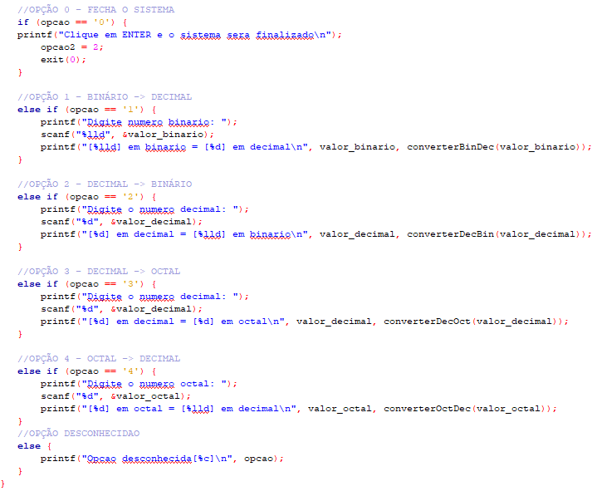
CODIGO FONTE
LAÇO DE REPETICAO E CONDICIONAIS
Cada condicional (if, else if) possui uma mensagem que será impressa na tela perguntando qual o valor que deseja converter.
Em seguida a aplicação salva o valor digitado em uma variável (scanf).
E por fim exibe na tela uma mensagem o resultado.
A opção 0 apenas exibe a mensagem "Clique em ENTER e o sistema será finalizado”, pois essa opção é apenas para isso, fechar a aplicação.

